Slide 1







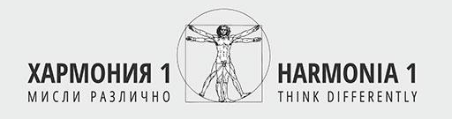












SCENARI E OPPORTUNITA’ COL PROGETTO MOSAIC
26%
Subtitle
1
Funded by the European Union. Views and opinions expressed are however those of the author(s) only and do not necessarily reflect those of the European Union or the European Education and Culture Executive Agency (EACEA). Neither the European Union nor EACEA can be held responsible for them. 101055648-MOSAIC-ERASMUS-EDU-2021-PEX-COVE

Slide 2
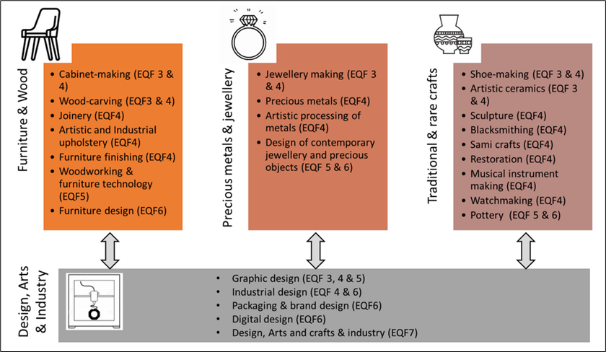
CHE COSE’ MOSAIC?
Mastering job-Oriented Skills in Arts & crafts thanks to Inclusive Centres of vocational excellence
Il primo progetto nell’ambito dell’azione CoVEs del programma Erasmus Plus incentrato sulle sfide professionali e sociali che deve affrontare il settore dell’artigianato artistico e tradizionale nelle seguenti aree:

Slide 3
OBIETTIVO GENERALE
Migliorare la qualità dell'offerta formativa professionale nel settore artistico e artigianale al fine di superare le sfide legate all'evoluzione digitale, ambientale e socio-economica
GENERANDO INNOVAZIONE
INNOVAZIONE TECNICA
Il progetto si concentra su nuove tecnologie e nuovi materiali da utilizzare nel settore artistico e artigianale
INNOVAZIONE EDUCATIVA:
Il progetto sviluppa metodologie di insegnamento e apprendimento innovative incentrate sullo studente, con al centro interdisciplinarità, digitalizzazione e internazionalizzazione
INNOVAZIONE SOCIALE
Il progetto si consente a studenti e docenti di sperimentare nuovi percorsi didattici per coloro che hanno minori opportunità

Slide 4




A chi si rivolge MOSAIC?
Giovani
Che frequentano corsi allineati ai livelli EQF da 3 a 6 aligned;
Con minori opportunità
Professionisti / lavoratori dell’artigianato artistico e tradizionale
Docenti e personale scolastico
Portatori d’interesse locali collegati al settore dell’artigianato artistico e tradizionale

Slide 5
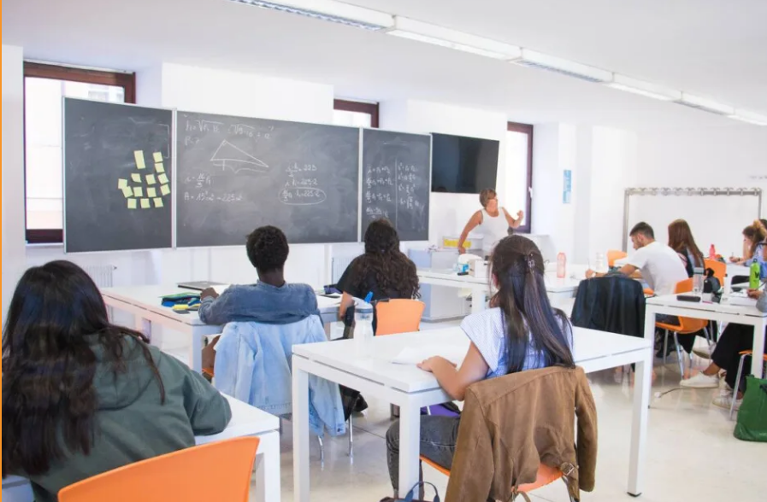
Crafting the Future
IMAGE HERE
- https://www.craftingthefuture.eu/
- E’ l’Osservatorio di MOSAIC dedicato all’artigianato artistico e tradizionale
- Cosa offre ai professionisti?
📊 Approfondimenti e tendenze aggiornati di settore
🎓 Moduli di formazione verticali per settore
🧠 Strumenti pratici per innovazione e crescita
🌱 Approcci su digitale e sostenibilità
🤝 Community e confronto tra professionisti

Slide 6

Crafting the Future
IMAGE HERE
Ricerca (Scientific Hub): spazio dedicato alla ricerca nel campo delle Arti e dei Mestieri. Qui si trovano tutti i report creati durante la durata del progetto MOSAIC e il Journal, una piattaforma che offre una panoramica a 360° su tutti gli aspetti delle pubblicazioni accademiche e specialistiche nel campo delle Arti e dei Mestieri.
Report presenti nella sezione:
List of Recommendations on how to foster R&D in VET centers
Skills needs assessment for the arts and crafts sector
Exploring the dimensions of social inclusion in vocational education in arts and crafts
Digital Teaching Report
Environmental Education Report
New economic and social business models to support
young entrepreneurs

Slide 7
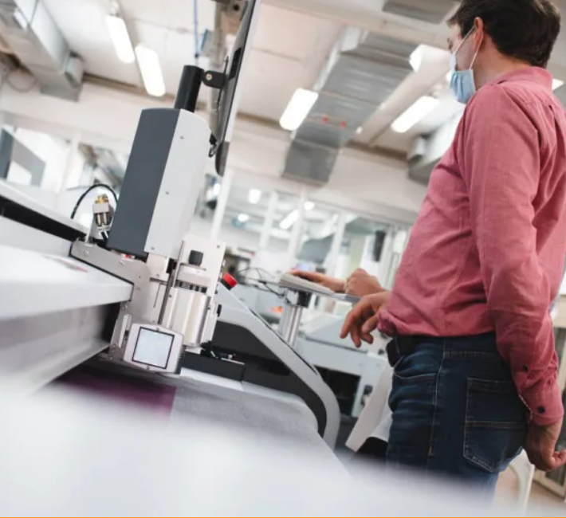
Crafting the Future
Business Hub: spazio dedicato agli imprenditori del settore artistico e artigianale per entrare in contatto con altri artigiani, imparare attraverso la formazione, crescere con la condivisione di buone prassi, conoscenze e il networking professionale.
Tre sezioni:
Ambassador’s group: Il Gruppo degli Ambasciatori di MOSAIC è una rete di professionisti dell'artigianato, educatori e portatori d’interesse che promuovono e sostengono attivamente i valori del progetto MOSAIC in tutta Europa e oltre e che condividono le proprie esperienze e creano connessioni significative (https://docs.google.com/forms/d/e/1FAIpQLSf7JqQvJsojBM7xqpfq0ACqpc7pRAvtO0Nt0KKqbQySvYjSGw/viewform)
Share your experience: spazio di condivisione di storie di successo e buone pratiche di studenti e professionisti del settore dell’artigianato artistico e tradizionale, per stimolare l’ispirazione e l’apertura a nuove opportunità professionali
Resource center: una raccolta di link utili per aiutare l’artigiano a connettersi, far crescere e condividere la sua attività. Contiene una varietà di piattaforme e siti web per aiutarti a ottenere feedback e nuove idee.
IMAGE HERE

Slide 8
Crafting the Future
IMAGE HERE

Slide 9
Crafting the Future

Slide 10
Crafting the
IMAGE HERE

Slide 11
Crafting the Future
IMAGE HERE
Formazione (https://training.craftingthefuture.eu/login/index.php): Dà accesso alla piattaforma di MOSAIC che contiene i moduli formativi on line .
I moduli sono liberamente accessibili nelle lingue dei partner del Progetto MOSAIC e sono i seguenti:
Eco-progettazione
Creare il proprio portfolio professionale
Imprenditorialità
Il futuro della produzione in legno
Il settore della gioielleria
Modellazione 3D
Stampa 3D
Internazionalizzazione
Hackathon
Digitalizzazione
Inclusione sociale

Slide 13
Le proposte formative
Formarsi perchè?
Preservare la tradizione, abbracciare l'innovazione: formazione aggiornata nel campo delle arti e dell'artigianato che include strumenti digitali, pratiche sostenibili e inclusive e le ultime tendenze del design.
Fai crescere la tua attività: entra in contatto con nuovi mercati, crea una rete di contatti con altri professionisti e accedi a risorse per potenziare la tua presenza online e le tue capacità imprenditoriali attraverso la formazione e l’Osservatorio
Dai forma al futuro dell'artigianato: contribuisci con la tua esperienza, fai da mentore alla prossima generazione e assicurati che il nostro settore continui a prosperare negli anni a venire

Slide 14
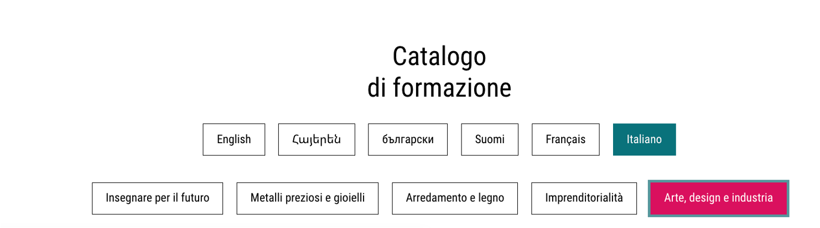
Formarsi per cosa?
Molte proposte: i moduli auto-portanti organizzati attorno alle seguenti aree
Piattaforma multilingua
Identificati a partire da un’analisi strutturata dei BISOGNI del settore
Tutti i contenuti sono online: https://training.craftingthefuture.eu/login/index.php?lang=it
GRATUITAMENTE
Focus settoriale
Ci sono risorse video, alcuni esercizi, test di autovalutazione….
I contenuti e materiali sono scaricabili !!

Slide 15
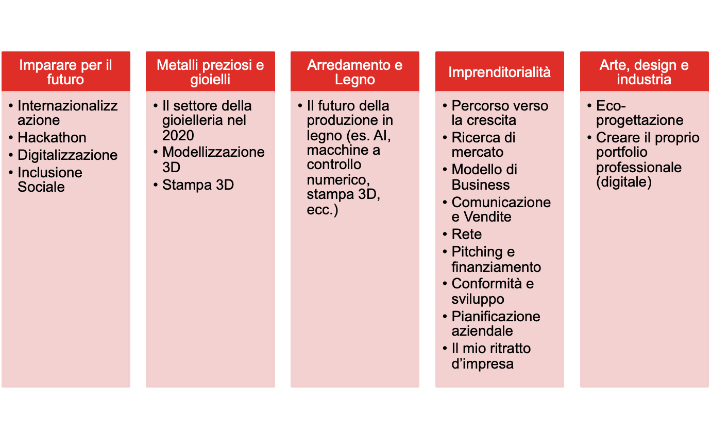
Formarsi per cosa?
Creare il proprio portfolio
Scoperta di sé stessi
Curare il proprio portfolio di design
Layout e promozione del portfolio
Auto-marketing
Composizione »su misura» dei contenuti in base alle proprie esigenze

Slide 16
Navigare i contenuti per scegliere
I moduli «Digitalizzazione» ed «Inclusione» sono stati pensati per i docenti MA alcuni contenuti sono però introduttivi e generali, validi per tutti. Es.
Alfabetizzazione digitale
Comunicazione digitale
Copyright e licenze aperte
Uso responsabile dei media, sicurezza e rischi
Pregiudizio inconscio
Mindfulness e self-compassion (nelle relazioni, autocritica, benessere, motivazione, ecc.)

Slide 17
Contatti
Stefano Lenzi - Unioncamere Emilia-Romagna - stefano.lenzi@rer.camcom.it
Mary Gentili – Unioncamere Emilia-Romagna – mary.gentili@rer.camcom.it

